Slide 1
第4章 插值法

Slide 2
本章内容
§4.1 引言
§4.2 Lagrange 插值多项式
§4.3 Newton 插值多项式

Slide 3
本章要求
1. 熟悉插值法的含义及其几何意义；
2. 掌握 Lagrange 插值公式及其余项的使用；
3. 掌握差商表, 以及Newton 插值公式的使用。

Slide 4
§4.1 引言
本节内容
  一. 插值问题提出
  二. 几何意义
  三. 插值多项式的存在唯一性

Slide 5
§4.1 引言
一. 问题提出：
  表示两个变量x, y内在关系一般由函数式 y = f(x) 表达。但在实际问题中，有两种情况：
  1. 函数解析表达式未知,需要确定与自变量某些值相对应的函数值 。
  2. 函数解析表达式已知, 但计算复杂, 不便使用。通常也造函数表。如: y = sin(x), y=lg(x)。
  有时要求不在表上的函数值, 怎么办？

Slide 6
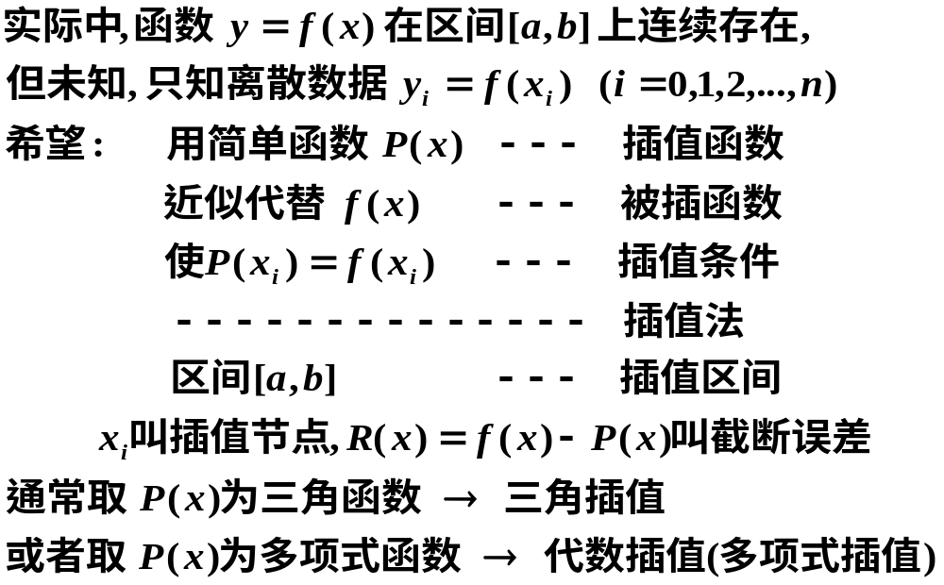
§4.1 引言

Slide 7
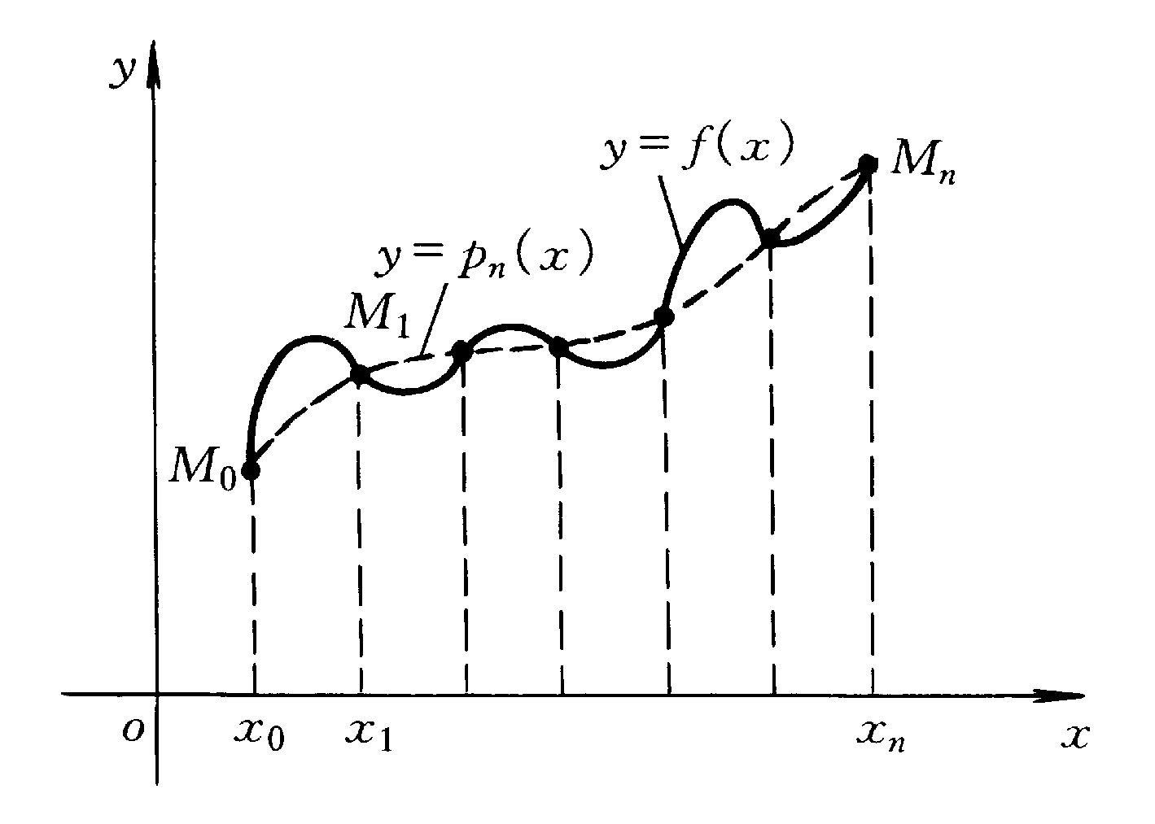
§4.1 引言
二. 几何意义：两条曲线有交点（公共点）
  已知平面上 n+1 个不同的点，构造一条过这些点的多项式曲线，使其近似于被插值函数曲线。

Slide 8
§4.1 引言
  从几何上看, 插值问题即: 已知平面上 n+1 个不同的点( x_{i}, y_{i} ) ( i = 0, 1, 2, ... n), 要寻找一条过这些点的多项式曲线。（不超过 n 次）
  问题：
    （1）满足插值条件的插值多项式 P(x) 是否存在？应该是几次多项式？（n 次）
    （2）如果满足插值条件的多项式 P(x) 存在，应如何构造？
    （3）用插值多项式 P(x) 近似代替 f(x)，误差如何？

Slide 9
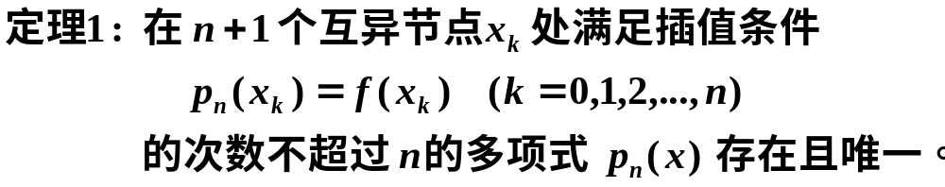
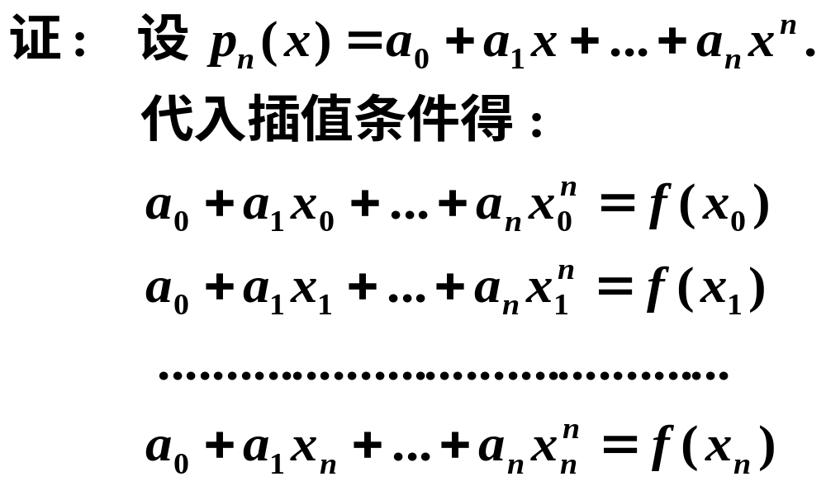
§4.1 引言
三. 插值多项式的存在唯一性

Slide 10
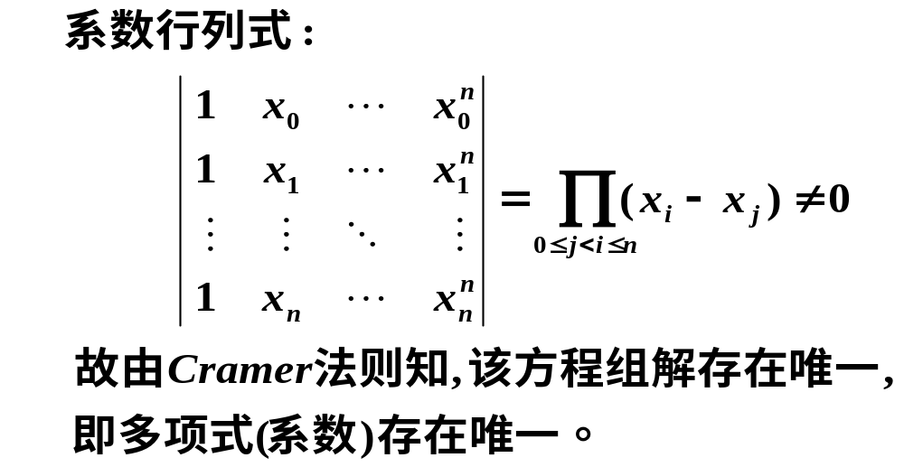

§4.1 引言
线性代数“方阵的行列式”部分：线性方程组…的系数行列式D 0时，方程组…有且仅有一个解…

Slide 11
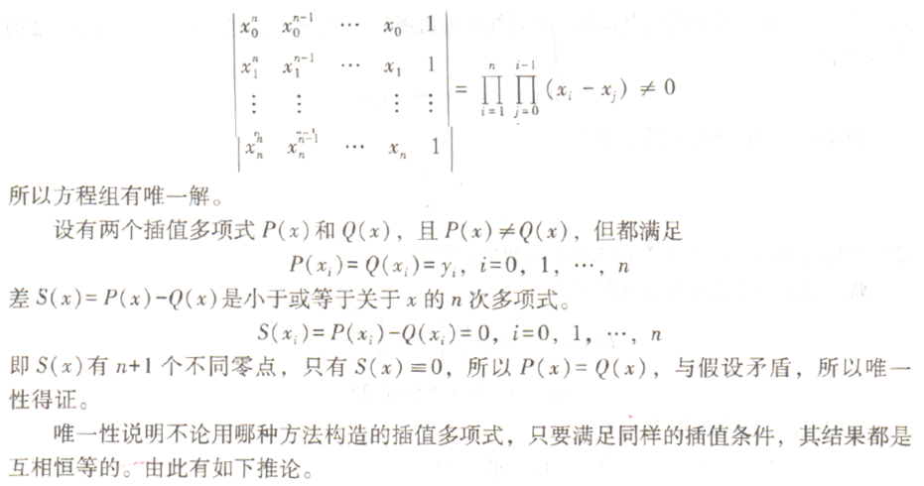

Slide 12
§4.1 引言
唯一性说明不论用哪种方法构造的插值多项式只要满足相同的插值条件，其结果都是互相恒等的。
推论 当f(x)是次数不超过n的多项式时，其n次插值多项式就是f(x)本身。
例 在直线上取两个点进行插值，插值多项式就是这条直线。在二次抛物线上取三个点进行插值，插值多项式就是这条二次抛物线。
在直线上取三个点进行插值，插值多项式还是这条直线。在二次抛物线上取四个点进行插值，插值多项式也是这条二次抛物线。

Slide 13
§4.2 Lagrange 插值多项式
本节内容
  一. 线性插值
  二. 抛物线插值
  三. Lagrange插值
  四. Lagrange插值多项式的存在性、唯一性
  五. 截断误差
  六. 算法

Slide 14
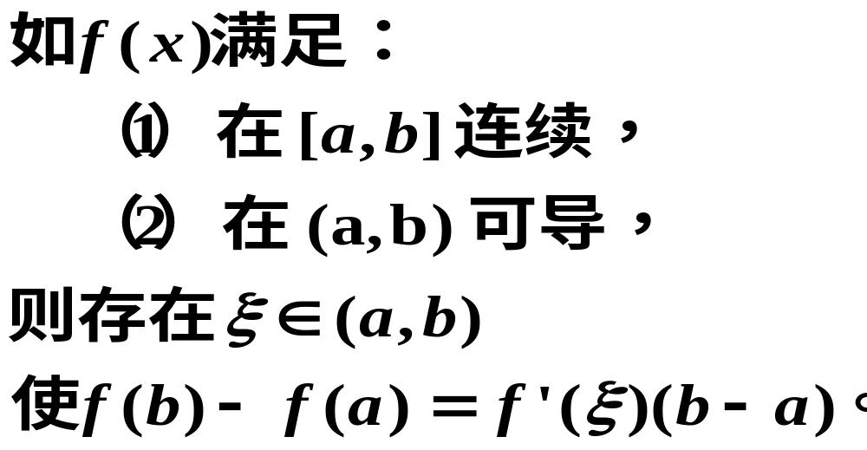
§4.2 Lagrange 插值多项式
拉格朗日中值定理：

Slide 15
§4.2 Lagrange 插值多项式
十八世纪法国数学家Lagrange对以往的插值算法进行研究与整理，提出了易于掌握和计算的统一公式，称为Lagrange插值公式。
它的特例是线性插值公式和抛物线插值公式。
  线性插值
  抛物线插值
  Lagrange插值
  插值多项式的余项——误差估计

Slide 16
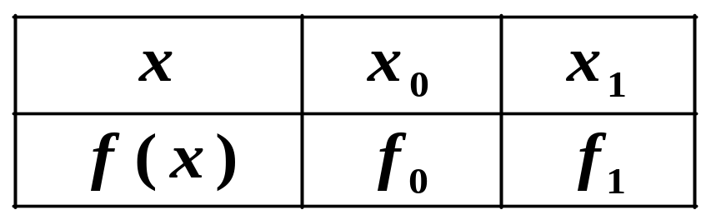
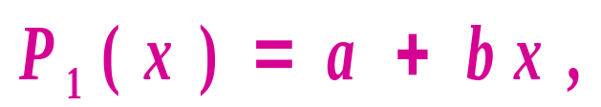
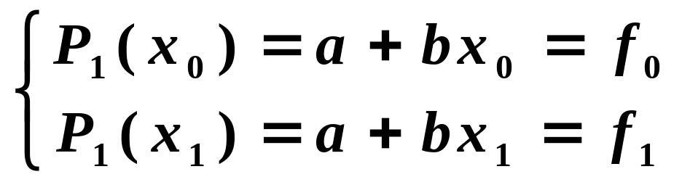
§4.2 Lagrange 插值多项式
一. 线性插值
  已知两个插值点及其函数值：
  求一次多项式
  使得
插值节点
对应的函数值

Slide 17
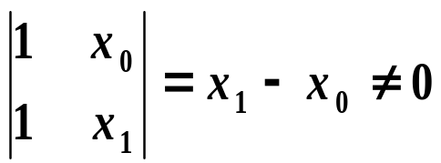
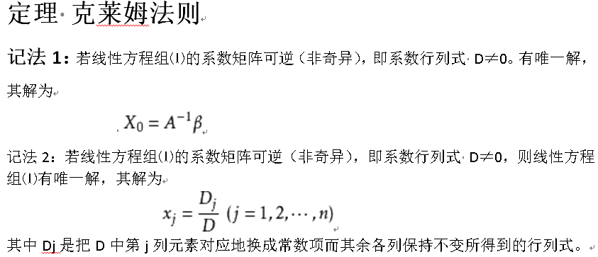
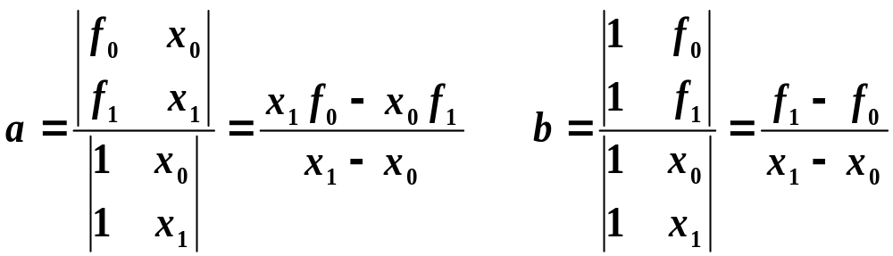
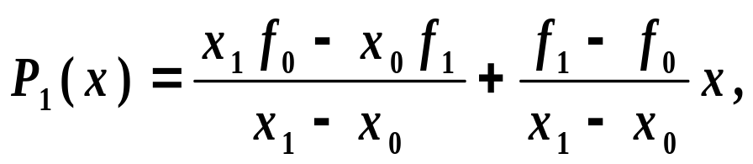
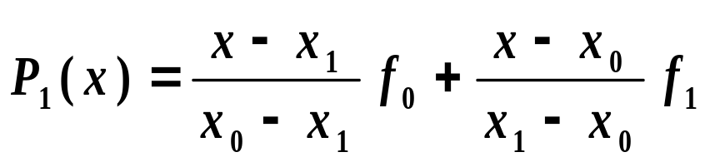
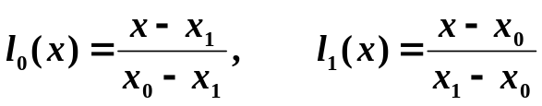
§4.2 Lagrange 插值多项式
  由于方程组的系数行列式
  所以，按 Cramer 法则，有唯一解
  于是
  或
  （公式1）
线性
插值公式
基函数

Slide 18
§4.2 Lagrange 插值多项式
  容易验证，过点 (x₀, f₀) 与 (x₁, f₁) 直线方程就是上式 (公式1) ，如下图所示。
y
误差
P₁(x)
f(x)
f(x)
P₁(x)
x₀
x₁
x

Slide 19
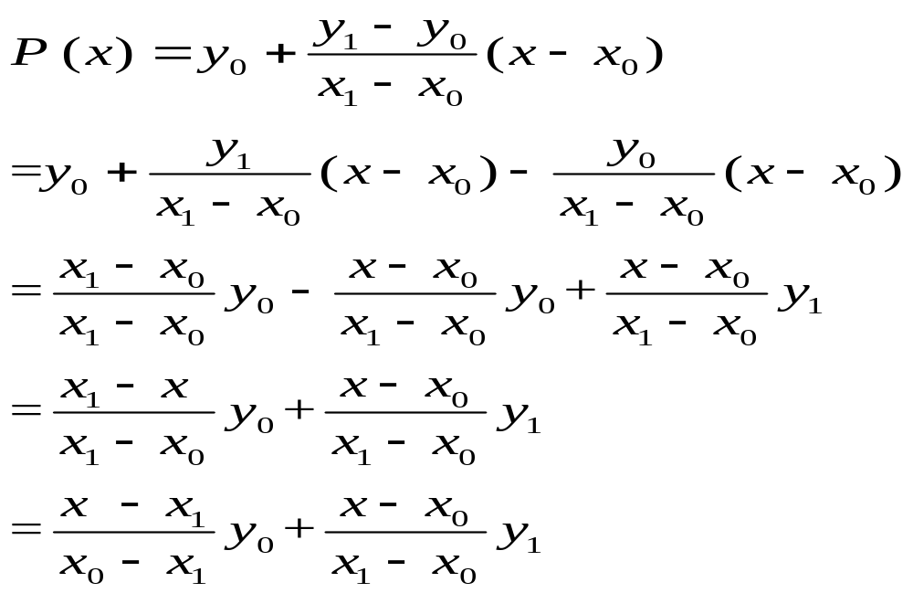
§4.2 Lagrange 插值多项式

Slide 20
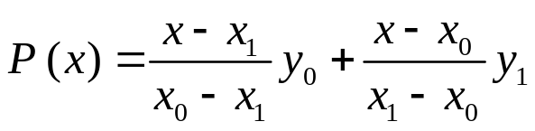
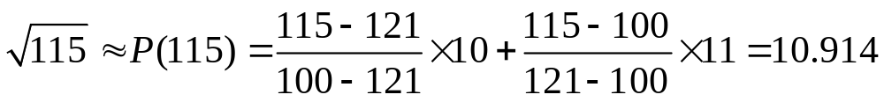
§4.2 Lagrange 插值多项式
例: 构造数学用表—平方根表
给定函数在100、121两点的平方根如下表，试用线性插值求115的平方根。
x | 100 121
y | 10 11
解 x₀=100, x₁=121, x=115

Slide 21
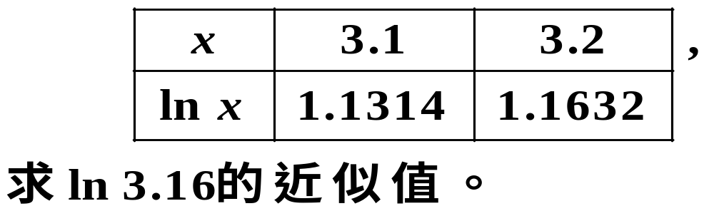
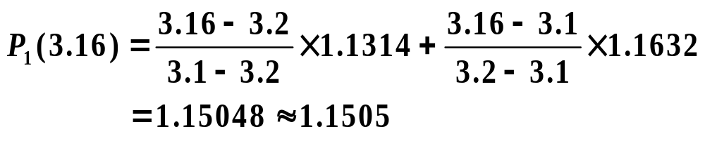

§4.2 Lagrange 插值多项式
  例：已知
  解：用线性插值公式 (公式1)，计算得到

Slide 22
§4.2 Lagrange 插值多项式
[应用条件]：
右图表明，对于象y=ln x 这样连续光滑的曲线，当两个插值节点很近并且所求的函数值也很近时，用线性插值方法是足以保证精度的。
y
P₁(x)
1.1505
ln x
1.1314
1.1632
1
3.1
3.16
3.2
x

Slide 23
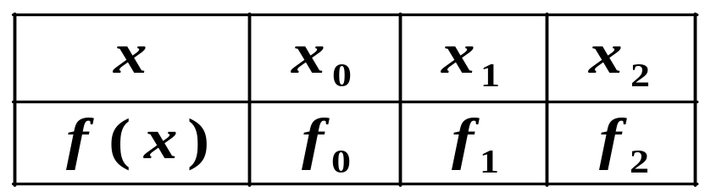
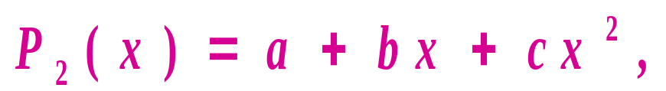
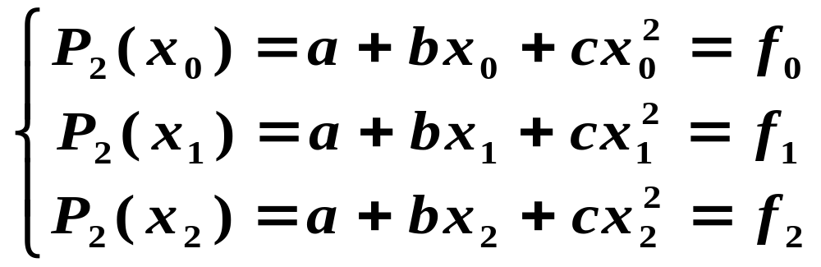
§4.2 Lagrange 插值多项式
二. 抛物线插值
  已知三个插值节点及其函数值：
  求二次多项式
  使得
插值节点
对应的函数值

Slide 24
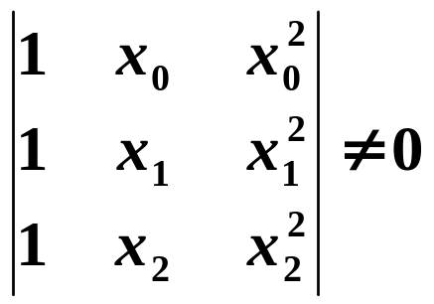
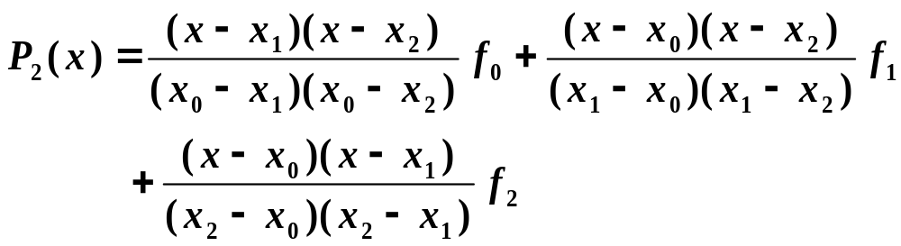
§4.2 Lagrange 插值多项式
  由于方程组的系数行列式
  (3阶范德蒙行列式)
  所以，有唯一解。即满足这样条件的二次多项式是唯一确定的。
  容易看出
  满足上述条件，所以它就是所求的二次多项式。
（公式2）
抛物线插值公式

Slide 25







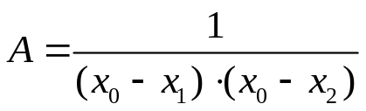


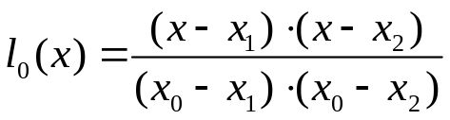

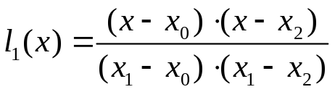
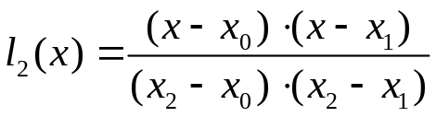
§4.2 Lagrange 插值多项式
公式的构造：拉格朗日二次插值多项式
满足插值条件
基函数
 | 1 | 0 | 0
 | 0 | 1 | 0
 | 0 | 0 | 1

Slide 26
§4.2 Lagrange 插值多项式
  P₂(x)是过点(x₀, f₀)、(x₁, f₁) 与 (x₂, f₂)三点的抛物线，如下图所示。
y
P₂(x)
f₀
f₁
f₂
f(x)
x
x₀
x₁
x₂

Slide 27
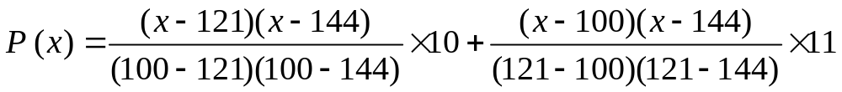
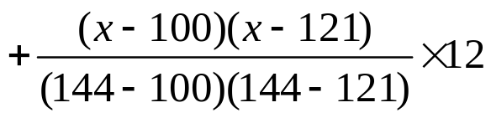

§4.2 Lagrange 插值多项式
例 构造平方根表 已知100，121，144的平方根，计算115的平方根的近似值。
x | 100 121 144
y | 10 11 12
解

Slide 28
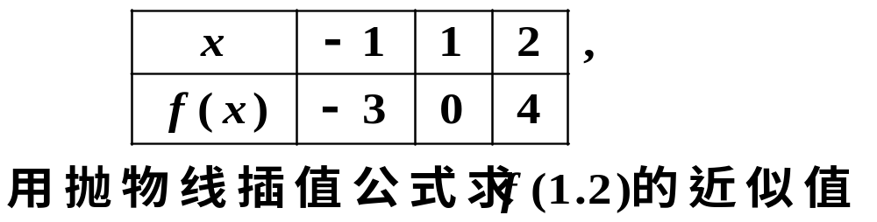
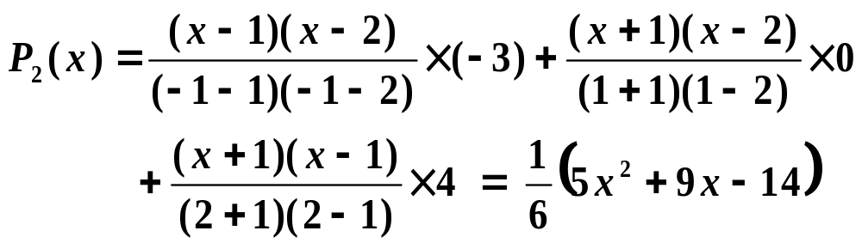
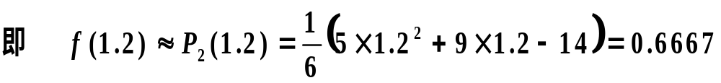
§4.2 Lagrange 插值多项式
  例：已知
  解：用 (公式2)，计算得到

Slide 29
§4.2 Lagrange 插值多项式
[应用条件]：
右图表明，对于象y=f (x) 为连续光滑的曲线，当三个插值节点很近但所求的函数值却相差较大时，用抛物线插值方法是可以保证精度的。
y
P₂(x)
5
4
3
0.6667
2
f₂
1
f₁
x
-1
1
2
-1
f₀
-2
1.2
-3

Slide 30
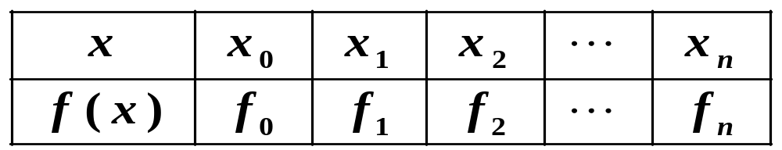
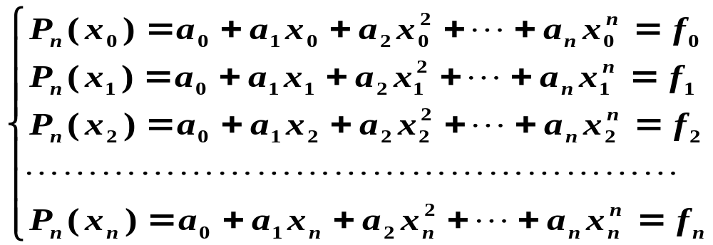
§4.2 Lagrange 插值多项式
三. Lagrange插值
  已知 n+1 个插值节点及其函数值：
  求次数不超过 n 的多项式P_{n}(x) 。
  使得
插值节点
对应的
函数值

Slide 31
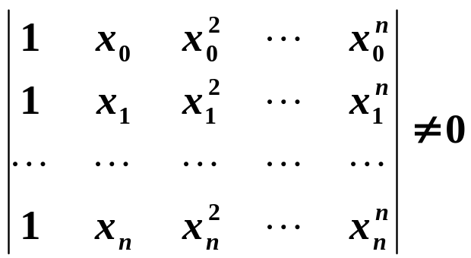
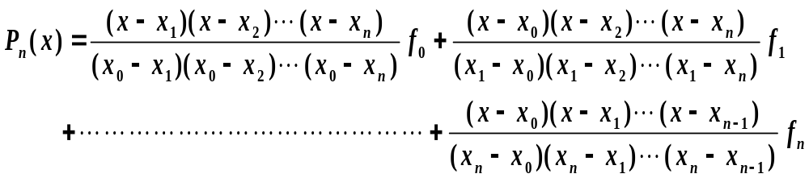
§4.2 Lagrange 插值多项式
  由于方程组的系数行列式
  (n+1阶Vandermonde行列式)
  所以, 这个 n+1 阶线性方程组, 有唯一解, 即P_{n}(x)是唯一确定的。 容易验证:
  满足这些条件, 所以P_{n}(x)就是所求的次数不超过 n 的插值多项式(存在性)。显然, 式1、式2都是式3的特例。
公式3

Slide 32
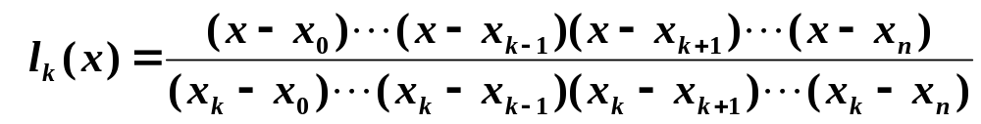
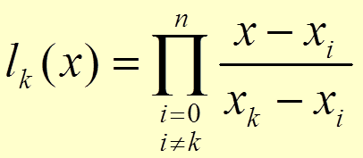
§4.2 Lagrange 插值多项式
  插值多项式（公式3）
  插值基函数
  满足插值条件的多项式显然为：

Slide 33
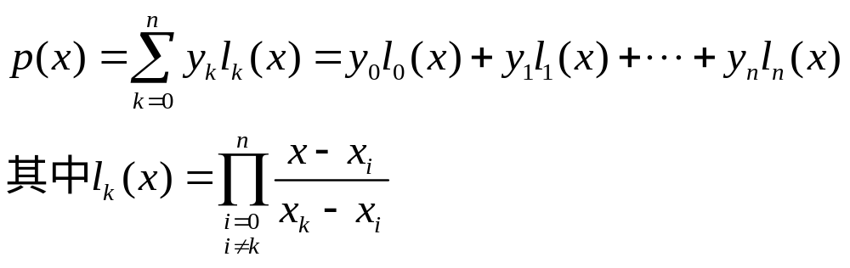
§4.2 Lagrange 插值多项式
定理 n次拉格朗日插值多项式
基函数是关于x的n次多项式，所以p(x)是关于x的不超过n次的多项式。

Slide 34
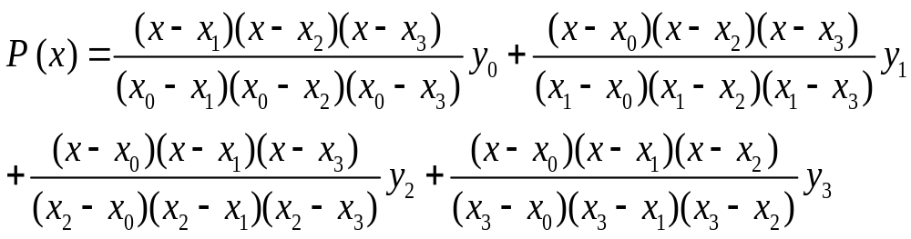
§4.2 Lagrange 插值多项式
拉格朗日三次多项式
基函数的特点：
1. 基函数的个数等于节点数。
2. n+1个节点的基函数是n次代数多项式。
3. 基函数和每一个节点都有关，节点确定，基函数就唯一确定。
4. 基函数和被插值函数无关。
5. 基函数之和为1。

Slide 35
§4.2 Lagrange 插值多项式
  注：
    一次多项式插值 —— 过两点直线;
    二次多项式插值 —— 过三点抛物线;
n次插值
n+1个节点
n次
n+1项
线性插值
2个节点
1次
2项
抛物线插值
3个节点
2次
3项

Slide 36

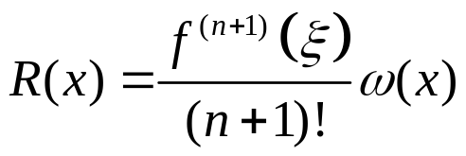
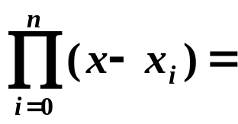


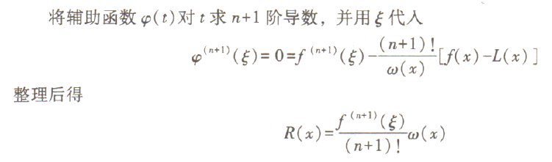

§4.2 Lagrange 插值多项式
五. 截断误差：
余项(截断误差)
定理 设函数f(x)在包含节点x₀ , x₁ ,…, x_{n}的区间[a,b]上有n+1阶导数，则
,ξ∈(a,b)
其中
证明 构造辅助函数

Slide 37
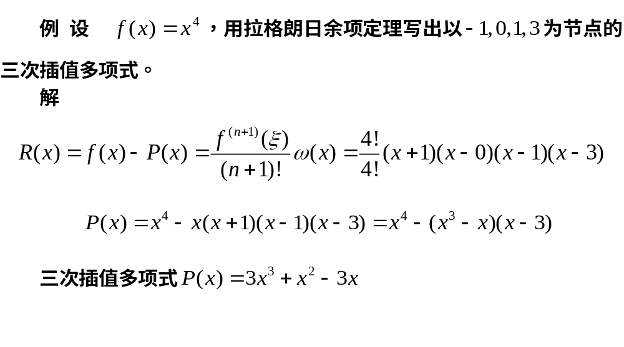
§4.2 Lagrange 插值多项式

Slide 38
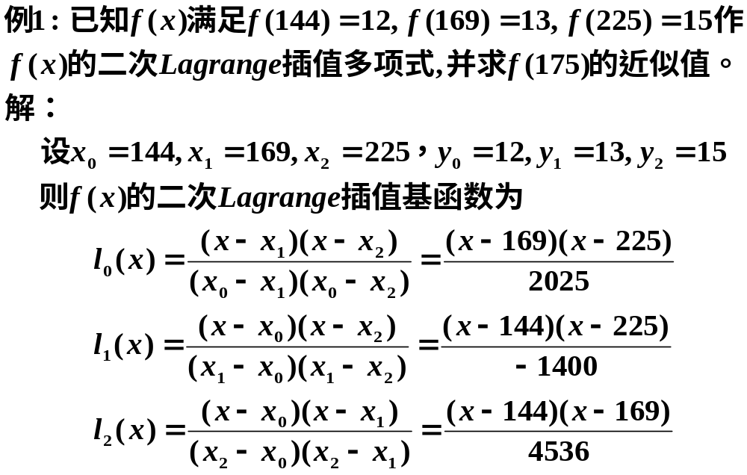
§4.2 Lagrange 插值多项式

Slide 39
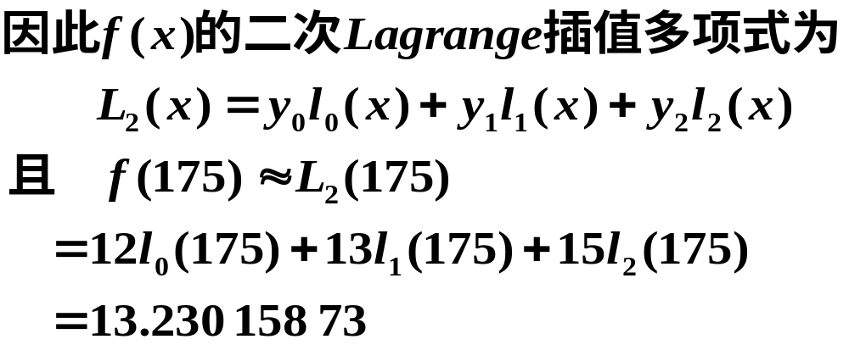
§4.2 Lagrange 插值多项式
在上例中, 如果只给出两个节点 169 和 225 , 也可以作插值多项式, 即 1 次 Lagrange 插值多项式, 有两个插值基函数, 这种插值方法称为Lagrange线性插值。

Slide 40
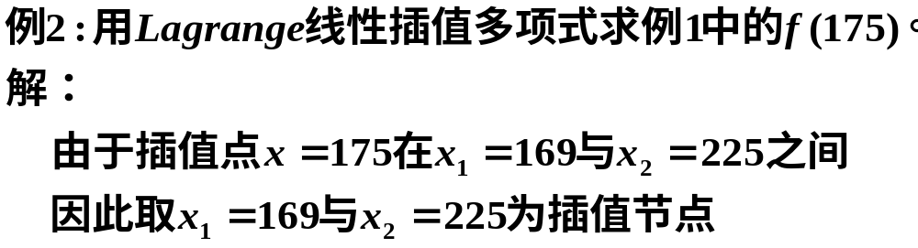


§4.2 Lagrange 插值多项式
Lagrange插值基函数为
Lagrange线性插值多项式为

Slide 41

§4.2 Lagrange 插值多项式
线性和二次比较，谁好？
175.0329、174.5041、174.7684

Slide 42

§4.2 Lagrange 插值多项式

Slide 43

§4.2 Lagrange 插值多项式

Slide 44

§4.2 Lagrange 插值多项式

Slide 45
§4.2 Lagrange 插值多项式
  Lagrange插值多项式的优点是：
    直观;
    对称;
    容易编程上机等。
  缺点是：
    插值基函数计算复杂;
    每增加一个节点, 插值多项式的所有系数都得重算;
    计算上浪费。
  后面提出的Newton插值就是克服了以上缺点。

Slide 46




重要公式
余项
线性插值
抛物线插值
n次
插值

Slide 47
作业
1
2
7

